Slide 1

第7課 家族の写真 Lesson 7 Family Picture Grammar
Dr. Jiajun Bracewell

Slide 2
Objectives
１ ～ている
２ メアリーさんは髪が長いです
３ Te-forms for Joining Sentences
４ verb stem + に行く
５ counting people
表現（ひょうげん）ノート....... 8 Expression Notes 8

Slide 3
１ ～ている
The verbs we have learned so far can be roughly divided into three groups based on their semantics.
1. Verbs that describe continuous states
ある and いる
The te-forms of these verbs are never used together with the helping verb いる
2. Verbs that describe activities that last for some time (continuous verb)
3. Verbs that describe changes that are more or less instantaneous (instantaneous verb)

Slide 4
１ ～ている
A verbal "te-form”
helping verb いる
The distinction between いる and ある that we learned in Lesson 4 does not apply to this helping verb ～ている.

Slide 5
１ ～ている continuous verb
2. Verbs that describe activities that last for some time (continuous verb)
2.1 Describing an action in progress
2.2 Describing what a person does by occupation or by habit

Slide 6
１ ～ている continuous verb
2. 1 Verbs that describe an action in progress
Such as 食べる、読む、待つ、
スーさんは今勉強しています。 Sue is studying right now.
たけしさんは英語の本を読んでいます。 Takeshi is reading a book in English.

Slide 7
１ ～ている continuous verb
2.2 Verbs that describe what a person does by occupation or by habit
Such as 教える、勉強する
私は英語を教えています。 I teach English. / I am teaching English (right now).
You are teaching English right at this moment;
You are an English-language teacher (but are not necessarily in class right now.)
メアリーさんは毎日日本語を勉強しています。
Mary studies Japanese every day.
Mary is in the habit of studying Japanese (but of course she does not spend 24 hours a day doing so).

Slide 8
１ ～ている instantaneous verb
3. Verbs that describe changes that are more or less instantaneous (instantaneous verb)
describe changes from one state to another
indicates a past occurrence of a change which has retained its significance until the present moment.
describes the result of a change.
Such as 結婚する、座る
山下先生は結婚しています。 Professor Yamashita is married. (* Note that the sentence does not mean Professor is getting married.)
みちこさんは窓の近くに座っています。 Michiko is seated near the window.

Slide 9
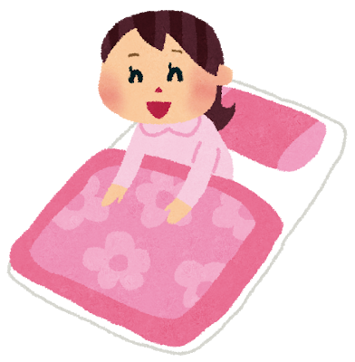
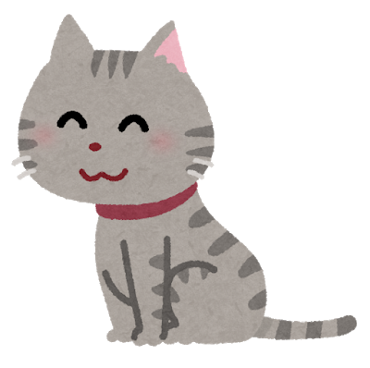
１ ～ている instantaneous verb
instantaneous verb
such as 起きる , 行く , 帰る , 来る , 分かる , 出かける , 乗る , 座る , 死ぬ , 消す , 忘れる , 借りる , 降りる , 持って来る , 連れてくる , 結婚する , 太る , 痩せる , 着る

Slide 10
１ ～ている instantaneous verb
To determine whether a verb belongs to continuous verb or instantaneous verb by checking if the verb allows for a phrase describing duration, such as 一時間 .
私は昨日一時間本を読みました。 I read a book for an hour yesterday.
読む thus belongs to continuous verb
私は一時間死にました。 Ungrammatical, much as the English translation "I died for an hour" which is also odd.
死ぬ belongs to instantaneous verb

Slide 11
１ ～ている instantaneous verb
持つ | 持っている | スーさんはお金をたくさん持っています。
 | has | Sue has a lot of money.
知る | 知っている | 山下先生は母を知っています。
 | knows | Professor Yamashita knows my mother.
太る | 太っている | トムさんはちょっと太っています。
 | is overweight | Tom is a little overweight.
痩せる | 痩せている | 私の弟はとても痩せています。
 | is thin | My younger brother is very thin.

Slide 12
１ ～ている instantaneous verb
着る | 着ている | メアリーさんはTシャツを着ています。
 | wears | May is wearing/wears a T-shirt.
起きる | 起きている | お父さんは起きています。
 | is awake | Dad is up and awake.
住む | 住んでいる | 家族は東京に住んでいます。
 | lives in | My family lives in Tokyo.
勤める | 勤めている | 私の姉は日本の会社に勤めています。
 | works for | My older sister works for a Japanese company.

Slide 13
１ ～ている instantaneous verb
instantaneous verb
行く and 来る
Thus 行っている and 来ている indicate the current states that result from prior movements, not movements that are currently in progress.
中国に行っています。 Somebody has gone to/ is in China.
Not: She is going to China.
うちに来ています。 Somebody has come over to visit.
Not: Somebody is coming over.

Slide 14
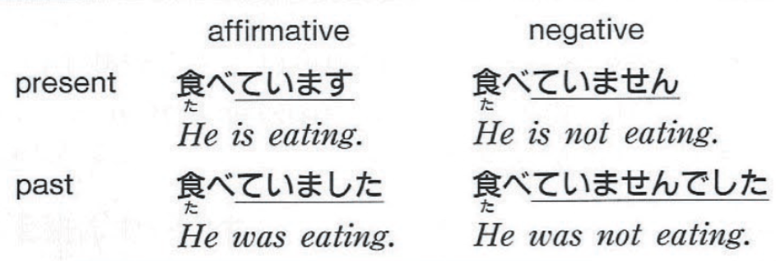
１ ～ている
The helping verb いる conjugates as a ru-verb.

Slide 15
１ ～ている
The negation of 知っています is 知りません , without the ている formation.
 | affirmative | negative
present | 知っています | 知りません
past | 知っていました | 知りませんでした

Slide 16
１ ～ている (summary)
 | continuous verb | instantaneous verb
Meaning | activities that last for some time | changes that are more or less instantaneous
Example | 食べる、読む、待つ、勉強する、、、 | 起きる , 行く , 帰る , 来る , 分かる , 出かける , 乗る , 座る , 死ぬ , 消す , 忘れる , 借りる , 降りる , 持って来る , 連れてくる , 結婚する , 太る , 痩せる , 着る、、、

Slide 17
１ ～ている (summary)
 | continuous verb | instantaneous verb
Meaning | an action in progress | a past event that is connected with the present.
Example | 食べている、読んでいる、待っている、勉強している | 持っている、知っている、太っている、痩せている、着ている、
Meaning | describe what a person does by occupation or by habit
Example | 教えている

Slide 18
１ ～ている
(a) an action in progress, to be doing (progressive tense).
(b) a past event that is connected with the present.
Which of these two senses a given verb is used in is to a large extent determined by the semantic characteristics of the verb.
You can use ～ている both for living things and for inanimate objects.

Slide 19
１ ～ている (P183)
どこに住んでいますか？
結婚していますか？
自転車／車を持っていますか？
日本の歌を知っていますか？
サークルに入っていますか？
日本語の先生は今日何を着ていますか？
兄弟がいますか？何人いますか？
お父さん／お母さんはどこに勤めていますか？
おじいさん／おばあさんはどこに住んでいますか？
子供の時、自転車を持っていましたか？
高校の時、日本語を知っていましたか？

Slide 20
２ メアリーさんは髪が長いです
To describe somebody who has long hair, one could say:
トムさんの髪は長いです。 Tom's hair is long.
But in fact it would be far more natural in Japanese to say:
トムさんは髪が長いです。 Tom has long hair.{=As for Tom, he has long hair.)
This applies not only to discussions of the length of one's hair, but to descriptions of a person's physical attributes in general. See the Parts of Body section at the end of this lesson for the name of body parts.

Slide 21
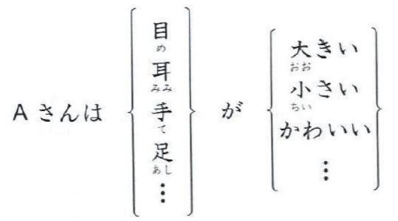
２ メアリーさんは髪が長いです
Person A has a body part which is …

Slide 22
２ メアリーさんは髪が長いです
In idiomatic collocations, we also have:
背が高い is tall
背が低い is short
背が短い (inappropriate)
短い （thing is short）
頭がいい is bright/ smart

Slide 23
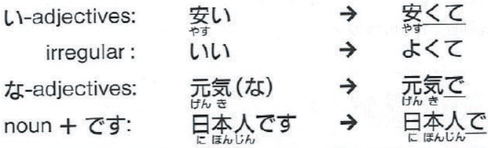
３ Te-forms for Joining Sentences
The te-form of an い –adjective: い --> くて The te-form a な –adjective: the base +で The te-form a noun: the noun +で

Slide 24
３ Te-forms for Joining Sentences
あの店の食べ物は安くて、おいしいです。 The food at that restaurant is inexpensive and delicious.
ホテルはきれいで、よかったです。 The hotel was clean, and we were happy.
山下先生は日本人で、五十歳ぐらいです。 Professor Yamashita is a Japanese and he is about fifty years old.
山下先生は日本人と、五十歳ぐらいです。(inappropriate)
で for joining sentences.
と for connecting two nouns.

Slide 25
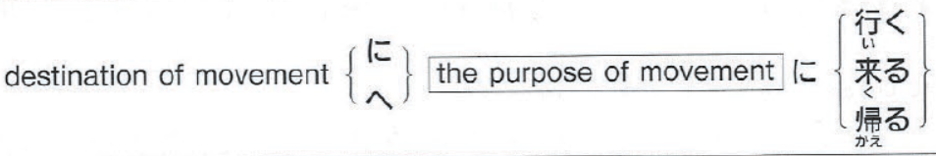
４ verb stem + に行く
If a person moves to another place in order to do something, we can describe their movement and its purpose this way:

Slide 26
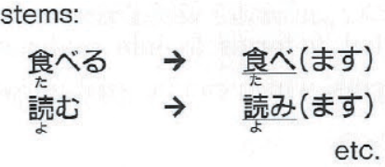
４ verb stem + に行く
The purpose of movement is a phrase consisting of a verb, its object, and so forth.
Verbs describing the purpose of a movement must be in their stem forms.
Stems, are the part you get by removing ます from the verbs' present tense long forms.
デパートにかばんを買いに行きました。 I went to a department store to buy a bag.
メアリーさんは日本に日本語を勉強しに来ました。 Mary has come to study Japanese.

Slide 27
４ verb stem + に行く
You can also use some nouns like 買い物 (shopping) for the purpose phrase, as in
デパートに買い物に行きました。 I went to a department store for shopping.)

Slide 28
５ counting people
The "counter" for people is 人（にん） , but "one person" and "two people" are irregular: 一人（ひとり）and 二人（ふたり） .
ひとり | 一人 | one person
ふたり | 二人 | two people
さんにん | 三人 | three people
よにん | 四人 | four people
ごにん | 五人 | five people
ろくにん | 六人 | six people
しちにん／ななにん | 七人 | seven people
はちにん | 八人 | eight people
きゅうにん | 九人 | nine people
じゅうにん | 十人 | ten people

Slide 29
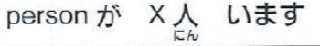
５ counting people
To count people in a class, for example, you can add 人 after the noun and the particle が , and say:
私のクラスに（ は ）スウェーデン人の学生が一人います。 There is one Swedish student in our class.
The place expressions are often followed by には instead of に in this type of sentence.

Slide 30
５ counting people
Further reading:
How To Count Anything In Japanese
数え方辞書
ものの数え方・助数詞 6,000

Slide 31
表現（ひょうげん）ノート....... 8 Expression Notes 8
遊ぶ
遊ぶ means "to play," "to spend time pleasantly," or "to pay a social call.“
does not equal “play”
子供の時、よく友だちと遊びました。 When I was a child, I often played with friends.
先週の週末は東京に遊びに行きました。 I went to Tokyo to have fun last weekend.
私のうちに遊びに来てください。 Please come and see us.

Slide 32
遊ぶ (play, recreate) intransitive verb
Play with a toy
おもちゃで遊ぶ
おもちゃを遊ぶ（Inappropriate）
Play with my sister
妹と遊ぶ
Play the guitar
ギターを弾く

Slide 33
表現（ひょうげん）ノート....... 8 Expression Notes 8
Note that "to play" as used below requires different words.
Sports: to play tennis テニスをする
Games: to play games ゲームをする
to play cards トランプをする
Music instruments: to play the guitar ギターを弾(ひ)く
to play the piano ピアノを弾く

Slide 34
表現（ひょうげん）ノート....... 8 Expression Notes 8
知る | 分かる
know | understand
分かりません If you don't know the answer to a question but should have thought about it.
お父さん：えっ、どうしてですか。（Lesson 4）
メアリー：分かりません。だから、一人で本屋とお寺に行きました。
知りません in such a context would sound rude, implying that ignorance on that matter is none of the inquirer's business.

Slide 35
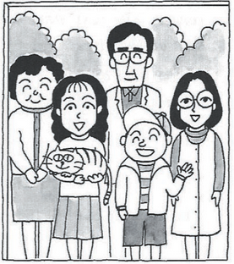
どれ
スーさんはどれですか。
どれがスーさんですか。

Slide 36
別に+negative nothing in particular 何も+negative not anything
A: 今何をしていますか。
B: 別に何もしていません。

Slide 37
よかったら
よかったら見に来ませんか。If you like, won’t you come to see it?

Slide 38
もちろん
A: スーさんも一緒に行ってもいいですか。
B: もちろん。

Slide 39
兄弟

Slide 40
兄弟
（あなたは）兄弟がいますか？How many siblings do you have?
何人兄弟ですか？
何人の兄弟がいますか？
兄弟は何人いますか？
私は兄弟がいません。
私は一人っ子です。

Slide 41
兄弟
兄弟（きょうだい） brothers; siblings
姉妹（しまい）
従兄弟（いとこ）cousins
甥（おい） nephew
姪(めい) niece

Slide 42
家族の呼び方 Kinship Terms
 | 1. Referring to other families | 2.referring to yours |  | 3. addressing yours
 |  | A. formal | B. informal
Father | お父さん | 父 | お父さん | お父さん／パパ
Mother | お母さん | 母 | お母さん | お母さん／ママ
Older brother | お兄さん | 兄 | お兄さん | お兄ちゃん
Older sister | お姉さん | 姉 | お姉さん | お姉ちゃん
Younger brother | 弟さん | 弟 |  | ーーー
Younger sister | 妹さん | 妹 |  | ーーー
Husband | ご主人 | 主人／夫 | だんな／うちの人, etc | お父さん
Wife | 奥さん | 家内／妻 | 奥さん／嫁さん, etc | お母さん
Grandfather | おじいさん | 祖父 | おじいさん | おじいちゃん
Grandmother | おばあさん | 祖母 | おばあさん | おばあちゃん
Child | お子さん | うちの子 |  | ーーー

Slide 43
家族の呼び方 Kinship Terms
A: 田中さんのお父さんは何歳ですか。 How old is your father, Mr. Tanaka?
B: [formal] 父は五十歳です。 My father is 50 years old.
B: [informal] お父さんは五十歳です。

Slide 44
家族の呼び方 Kinship Terms
You can also address members of your family with the terms that the youngest member would use.
For example, a wife can call her husband お父さん or パパ , and a mother can call her oldest son お兄ちゃん .
Mother: お兄ちゃん、お父さんが待っていますよ。Son(literally, older brother), your father is waiting.

Slide 45
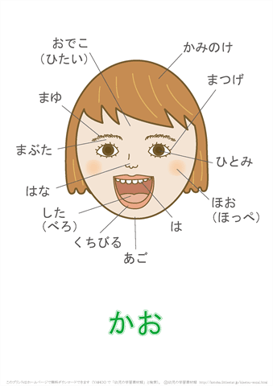
体の部分 parts of the body

Slide 46
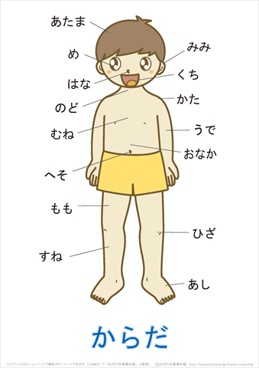
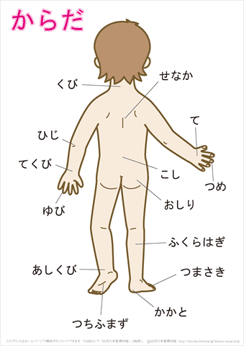
体の部分 parts of the body

Slide 47
サークル circle, club, social club

Slide 48

かわいい vs. こわい

Slide 49
背が高い／背が低い

Slide 50
長い／短い

Slide 51
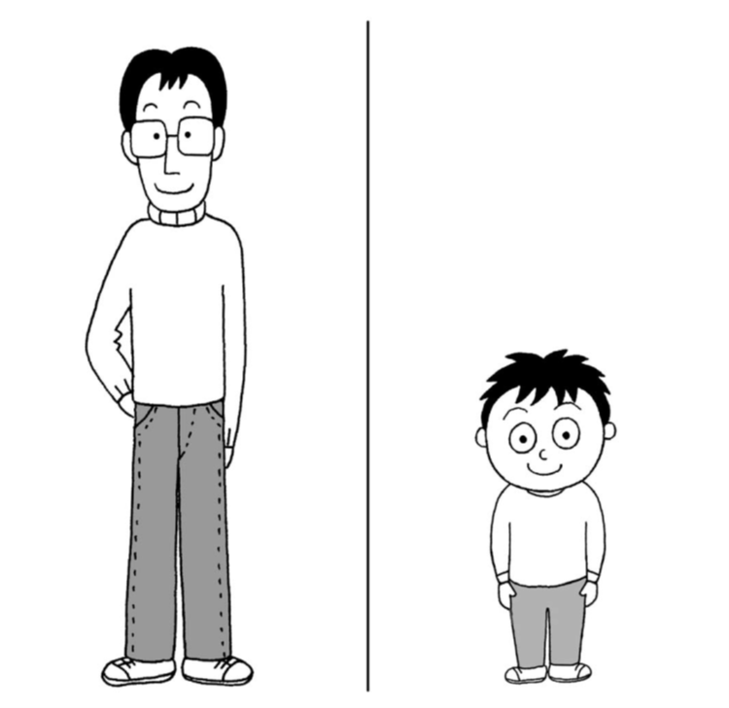
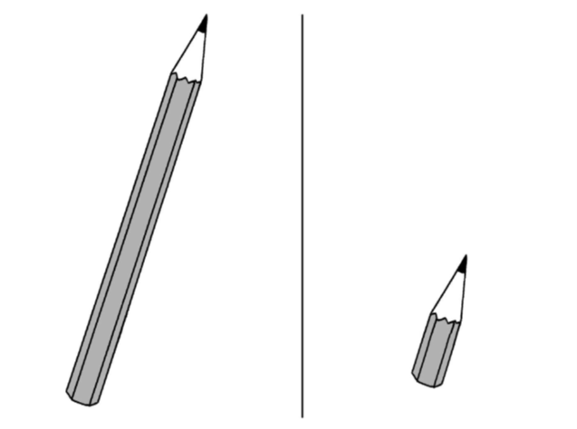
short
低（ひく）い short (stature)
短（みじか）い short (length)
背（せ）が低い O
背（せ）が短い X

Slide 52
速い／遅い

Slide 53
はやい
早い (time) early
速い (speed) fast

Slide 54
かぶる

Slide 55
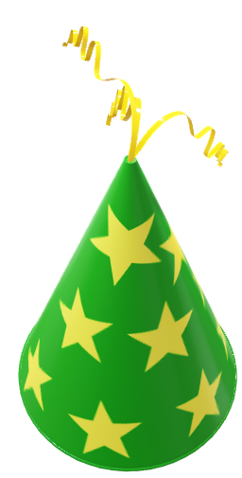
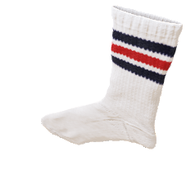
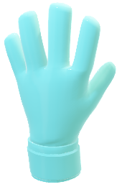
wear
Wear a hat 帽子（ぼうし）を被(かぶ)る
Wear glasses 眼鏡（めがね）をかける
Wear clothes 服（ふく）を着る
Wear gloves 手袋（てぶくろ）をつける
Wear an armband 腕章(わんしょう)をつける
Wear a scent 香水（こうすい）をつける
Wear a skirt スカートをはく
Wear trousers ズボンをはく
Wear socks 靴下（くつした）をはく

Slide 56
太っています Vs. やせています

Slide 57
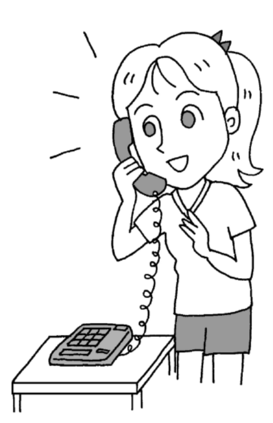
もしもし
電話をかける
電話する

Slide 58
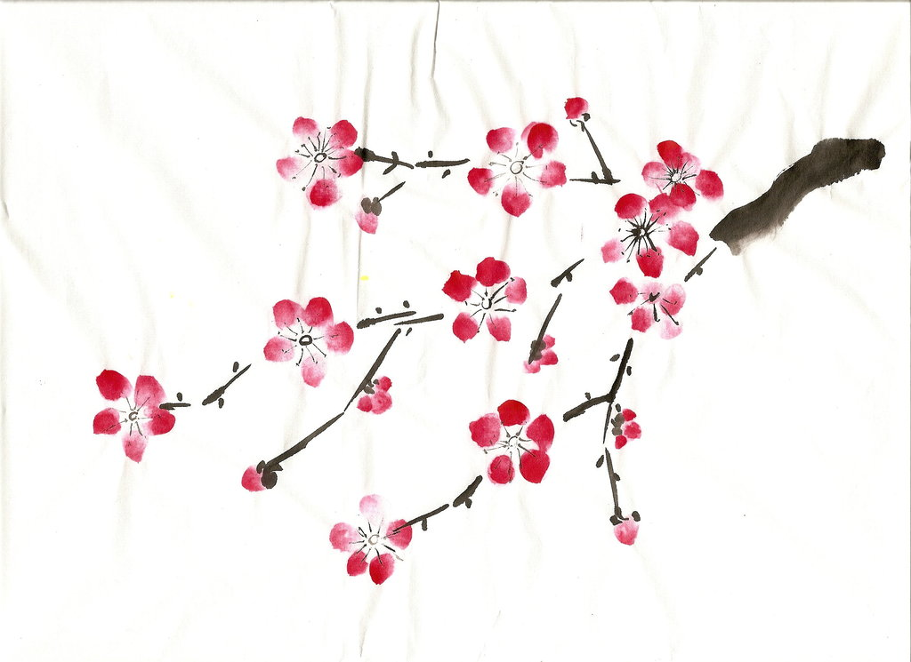
Thank you!
ありがとうございます。

